Slide 1
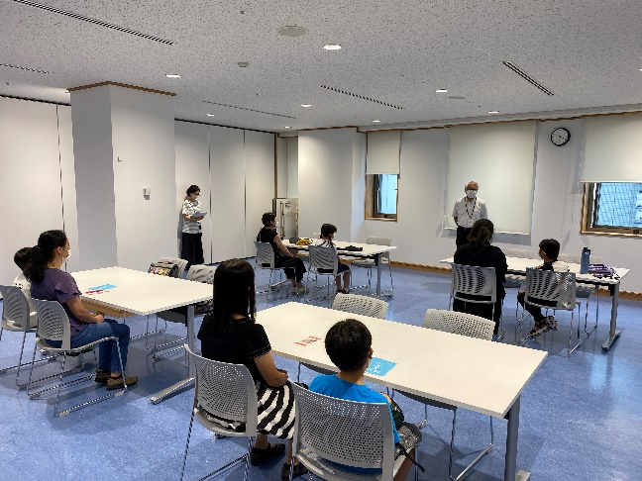
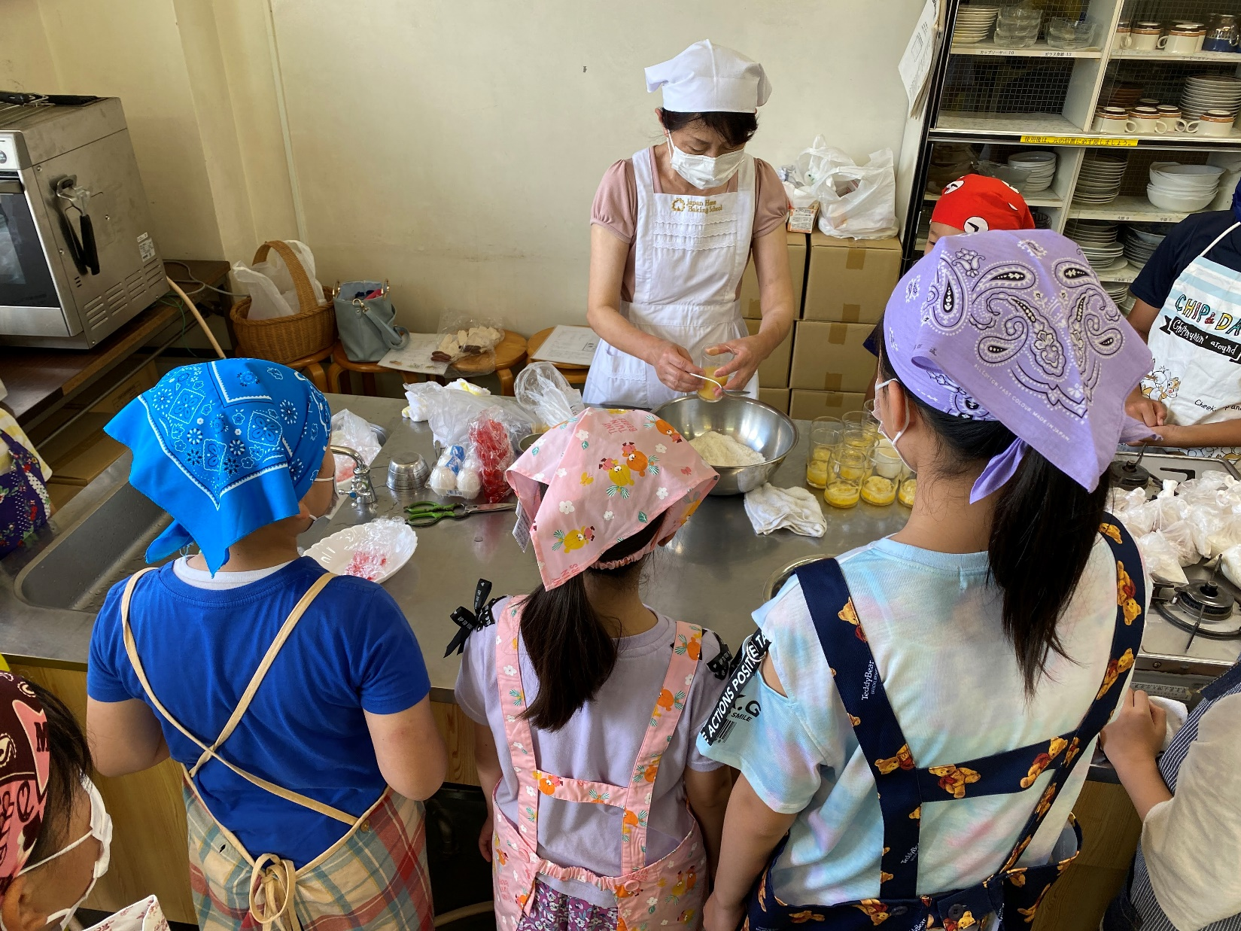
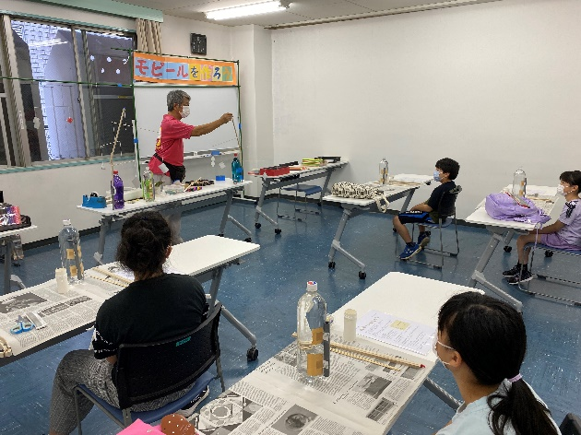
千城台公民館だより 令和４年9月号
夏休みこども講座が開催されました！
7/16～8/24にかけて、小学生に向けて夏休み子ども講座が開催されました。
工作や料理、地域の歴史など幅広い分野で全12講座が開催され、
延べ100名以上のご参加を頂きました。「楽しかった」や「いろんな発見があった」といった感想が多数あり、好評を頂きました。
今後も週末や冬休みに合わせて子供向けの講座が開催される予定なので、気になる講座があれば是非ご応募ください！
千城台公民館で文化祭が開催されます！
新型コロナウイルスの蔓延によりこれまで中止を余儀なくされた文化祭でしたが、3年ぶりに開催されることが決定いたしました！
千城台公民館で活動する定期団体による発表や作品の展示・販売が行われる予定です。
マスク着用や手指消毒にご協力の上お越しくださるようお願いいたします。
日時：令和４年１０月２２（土）、２３日（日）
両日ともに１０時００分～１５時３０分
※千城台公民館で活動する定期団体による作品展示・発表
主催：千城台公民館グループ連絡協議会
後援：千葉市教育委員会・公益財団法人千葉市教育振興財団
〒264-0004 千葉市若葉区千城台西２-１-１ Tel 043-237-1400 Fax 043-237-1401

